Slide 1
Audit Carrefour
Magasin: Cash and Carry Charguia
Le 17 Avril 2017
Dr Hend KAMOUN

Slide 2
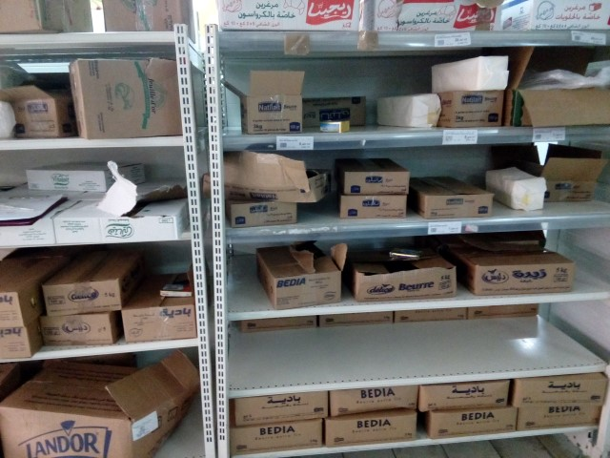
PLS : Plusieurs types de beurre exposés dans leur carton

Slide 3
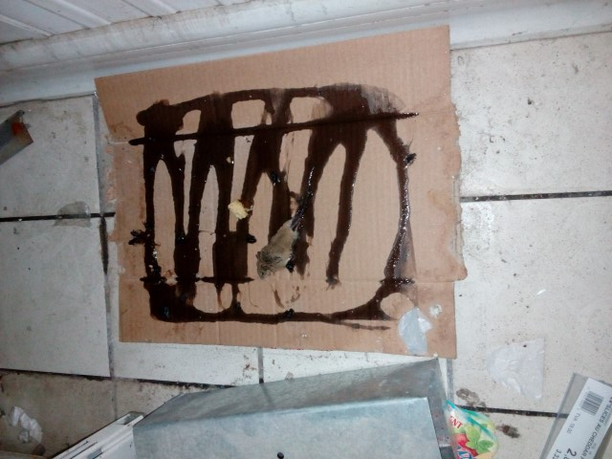
PLS : présence d’un cadavre de souris dans le pole PLS

Slide 4
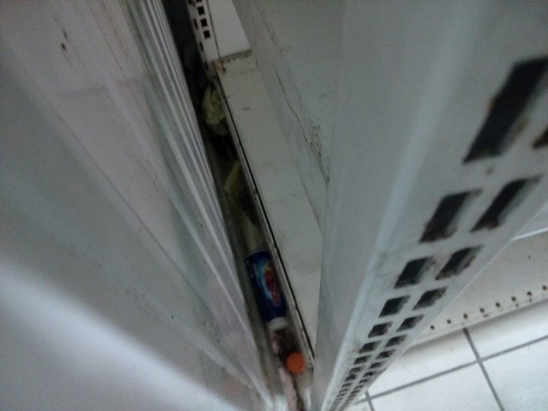
PLS : Présence de déchets entre le mur et le meuble

Slide 5
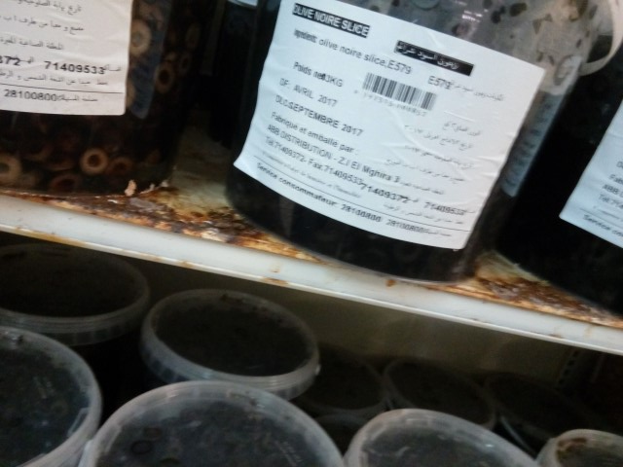
fleg : traces de rouille sur les étagères

